Slide 1
SuMoS

Slide 2
Agenda
1. Introducción
2. Instalación 2.1 General 2.2 Veritas Cluster 2.3 Sistema de Archivo 3. Estadísticas 3.1 Reportes. 3.2 Scripts. 3.3 Pantallas 4. Interfase
5. Monitoreo
6. Supervisión

Slide 3
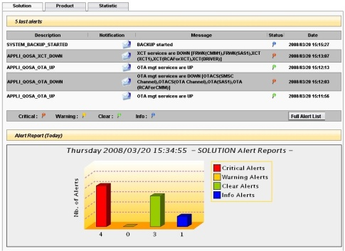
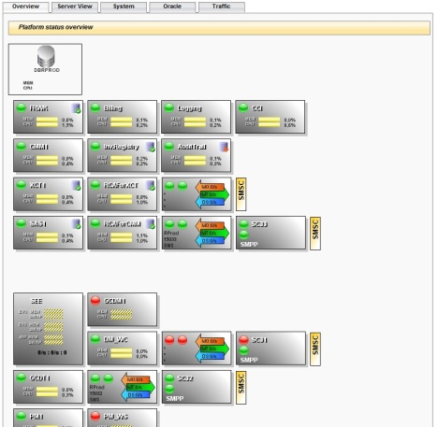
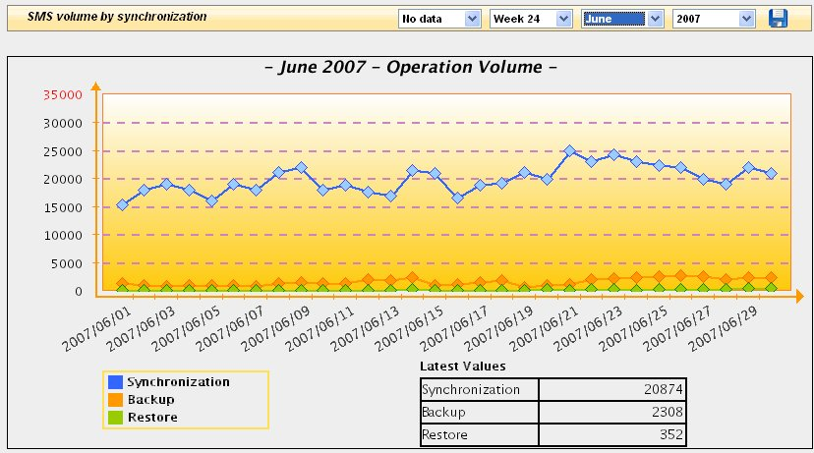
Introducción. SuMoS – Supervisión, Monitorero& Estadísticas
Supervisión:
Alarmas & notificaciones.
Detección y notificaciones de falla . Se pueden tomar acciones preventivas y correctivas.
Monitoreo:
Estatus de plataforma en línea.
Produce indicadores de llave de componentes de plataforma Gemalto
Estadísticas:
Reportes de uso de plataforma
Recoge y procesa datos de uso y genera los reportes.

Slide 4
Introducción. SuMoS – Supervisión, Monitorero& Estadísticas

Slide 5
Beneficios. SuMoS – Supervisión, Monitoreo & Estadísticas
Beneficios
Reportes faciles de entender para los departamentos técnicos y mercadotecnia
Reportes orientados a negocios
Solución sencilla y práctica, cuando se compara con otras herramientas de mercado
Acceso rápido a uso de plataforma, número de suscriptor (incluyendo datos históricos) tráfico, desempeño,…
Posibilidad de proponer acciones preventivas, correcciones o planes de mejora y expansión de hardware.

Slide 6
Instalación – Sistema de Archivo. SuMoS – Supervisión, Monitoreo & Estadísticas
root@app3 # pwd
/product/linqus/SUMOS43
root@app3 # ls -la
total 191652
drwxr-xr-x 10 gemcast dba 512 Jul 31 16:33 .
drwxrwxr-x 42 gemcast dba 131584 Nov 26 19:26 ..
drwxr-xr-x 10 gemcast dba 512 Jul 27 16:42 AGENT
drwxr-xr-x 4 gemcast dba 512 Jul 23 15:51 DATA
drwxr-xr-x 12 gemcast dba 512 Jul 27 16:12 GENENGINE
drwxr-xr-x 2 gemcast dba 512 Jul 23 15:51 History
drwxr-xr-x 8 gemcast dba 512 Jul 27 16:32 SCRIPTS
drwxr-xr-x 9 gemcast dba 512 Jul 31 14:53 SERVER
-rw-r--r-- 1 gemcast dba 64513221 Jul 31 16:27 SERVER_FINAL_app3.tar.gz
-rw-r--r-- 1 gemcast dba 33377878 Jul 27 16:50 SERVER_ORIG.zip
drwxr-xr-x 2 gemcast dba 512 Jul 27 16:42 SNMP
-rw-r--r-- 1 gemcast dba 53 Jul 23 15:51 SuMoS_4.3.2.txt
drwxr-xr-x 2 gemcast dba 512 Jul 27 16:42 etc
root@app3 #

Slide 7
Instalación – Sistema de Archivo. SuMoS – Supervisión, Monitoreo & Estadísticas
root@app3 # ls -las SERVER
total 24
2 drwxr-xr-x 9 gemcast dba 512 Jul 31 14:53 .
2 drwxr-xr-x 10 gemcast dba 512 Jul 31 16:33 ..
2 drwxr-xr-x 2 gemcast dba 512 Jul 23 15:51 History
2 drwxr-xr-x 3 gemcast dba 512 Jul 27 16:53 SCRIPTS
2 lrwxrwxrwx 1 gemcast dba 26 Jul 27 17:00 WEBPAGES -> /var/linqus/sumos/WEBPAGES
2 drwxr-xr-x 2 gemcast dba 512 Nov 25 04:33 bin
4 drwxr-xr-x 2 gemcast dba 2048 Aug 5 14:32 conf
4 drwxr-xr-x 3 gemcast dba 1536 Jul 27 16:42 lib
2 drwxr-xr-x 2 gemcast dba 512 Nov 24 00:00 log
2 drwxr-xr-x 2 gemcast dba 512 Jul 23 15:51 note
root@app3 #

Slide 8
Etadísticas. SuMoS – Supervisión, Monitoreo & Estadísticas
Tráfico:
SMS (MO, MT e DS).
Uso:
Solicitud por producto
Información de Campaña
Solicitud por usuario (o módulos, dependiendo de las políticas de uso de cuenta)
Respaldo de Phonebook :
Información General
Histórico, resultados, índíces de éxito por cada operación (Sync, Bkp & Restore)
Contactos promedio por cada operación
Aprovisionamiento:
Información del suscriptor / estatus
Historico de aprovisionamiento

Slide 9
Estadísticas. SuMoS – Supervisión, Monitoreo & Estadísticas
Tipo de Query.
Diario, Semanal, Mensual y Annual
Tipo de reportes exportables
Archivo de imágen JPG (comprimido)
Archivo de texto CSV

Slide 10
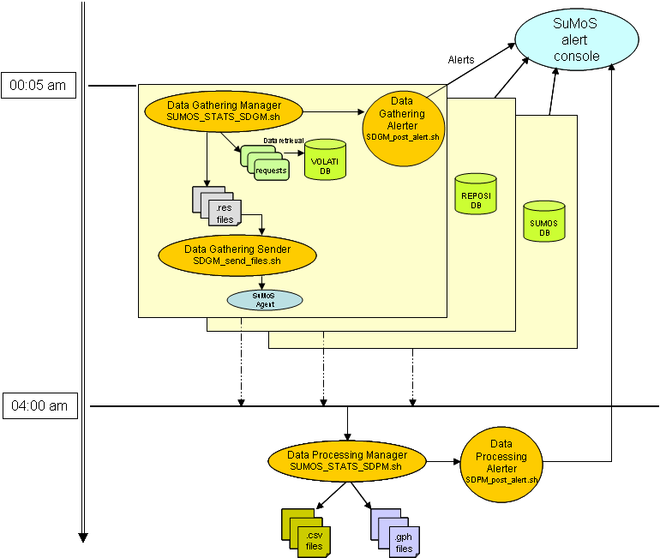
Scripts para “Reunir" y “Procesar". SuMoS – Supervisión, Monitoreo & Estadísticas

Slide 11
Crontab SuMoS – Supervisión, Monitoreo & Estadísticas
…
#SUMOSAgent_CRONTAB_END
#SUMOS_CRONTAB_BEGIN
# SuMos archivage crontab definition for client installation
# crontab file for applicative user
#
# Archive package daily log files at 00:00
0 0 * * * sh /product/linqus/SUMOS43/SCRIPTS/ARCHIVAGE/bin/ArchiveFiles.sh ARCHIVE_SUMOS > /product/linqus/SUMOS43/DATA/CRON/ArchiveFiles_SUMOS.log 2>&1
# call the SUMOS stats gathering for this host, at 00:02
2 0 * * * sh /product/linqus/SUMOS43/SCRIPTS/GATHERING/STATS/bin/SUMOS_STATS_SDGM.sh process -notify -date yesterday > /product/linqus/SUMOS43/DATA/CRON/SUMOS_STATS_SDGM.log 2>&1
# install the SUMOS statistics processing every day at 04:00
0 4 * * * nice -20 sh /product/linqus/SUMOS43/SCRIPTS/PROCESSING/bin/SUMOS_STATS_SDPM.sh > /product/linqus/SUMOS43/DATA/CRON/SUMOS_STATS_SDPM.log 2>&1
# Publish tablespaces filling information to SuMoS every 0,59 mn
0,59 * * * * sh /product/linqus/SUMOS43/SCRIPTS/MONITORING/TablespaceUsage.sh DB1 DB2 > /product/linqus/SUMOS43/DATA/CRON/TablespaceUsage.log 2>&1
#SUMOS_CRONTAB_END
root@app4 #

Slide 12
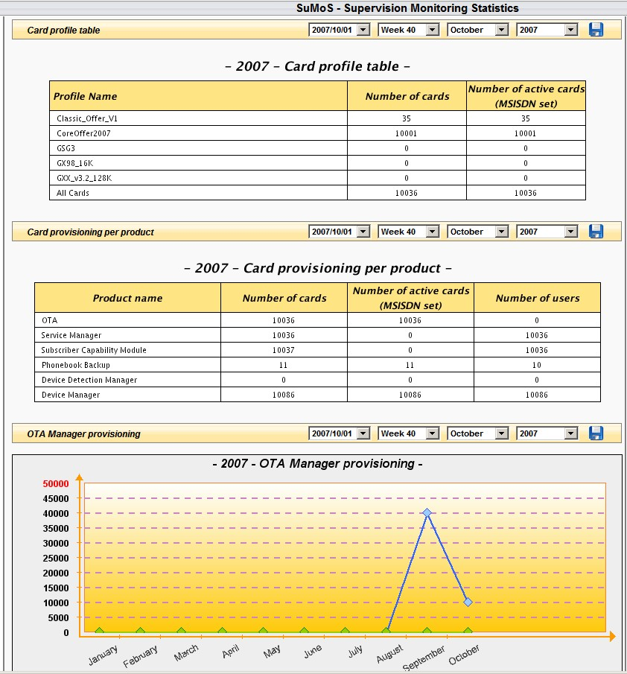
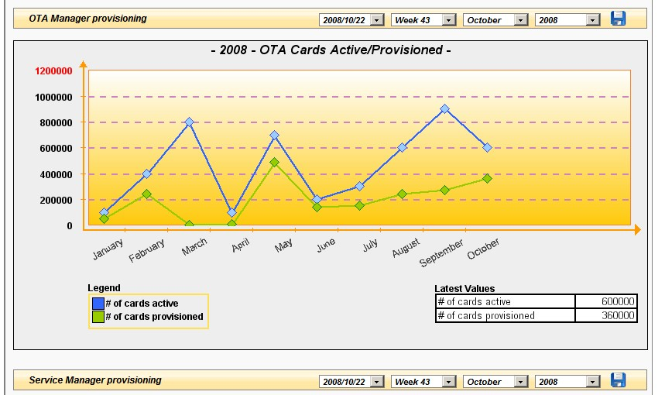
Estadísticas – Aprovisioamiento. SuMoS – Supervisión, Monitoreo & Estadísticas

Slide 13
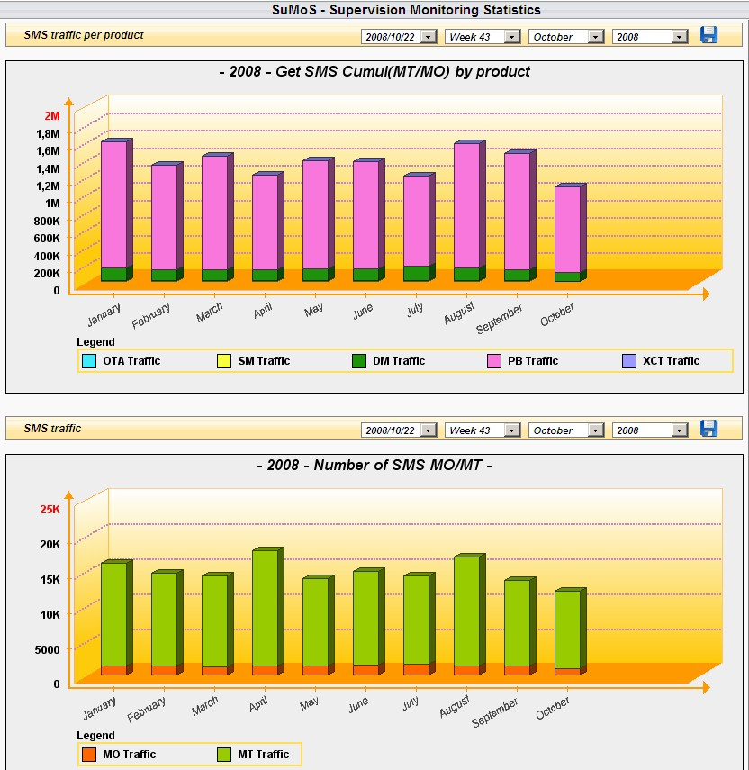
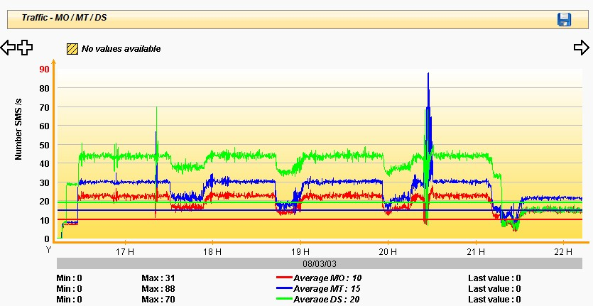
Estadísticas - Tráfico SuMoS – Supervisión, Monitoreo & Estadísticas

Slide 14
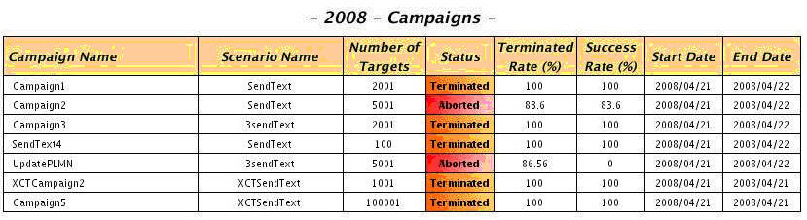
Estadísticas- Campañas SuMoS – Supervisión, Monitoreo & Estadísticas

Slide 15
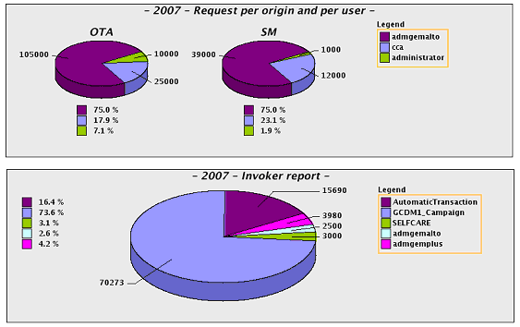
Estadísticas – Invocador SuMoS – Supervisión, Monitoreo & Estadísticas

Slide 16
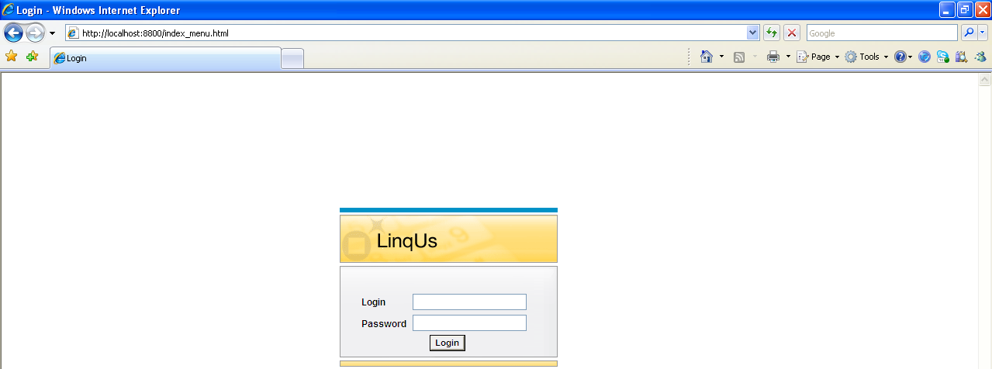
Iniciar Sesión. SuMoS – Supervisión, Monitoreo & Estadísticas
IP: 10.201.140.49
PORT: 8800 → Regularmente un tomcat diferente desde OTA CCI
USUARIO: administrador
CONTRASEÑA: ???

Slide 17
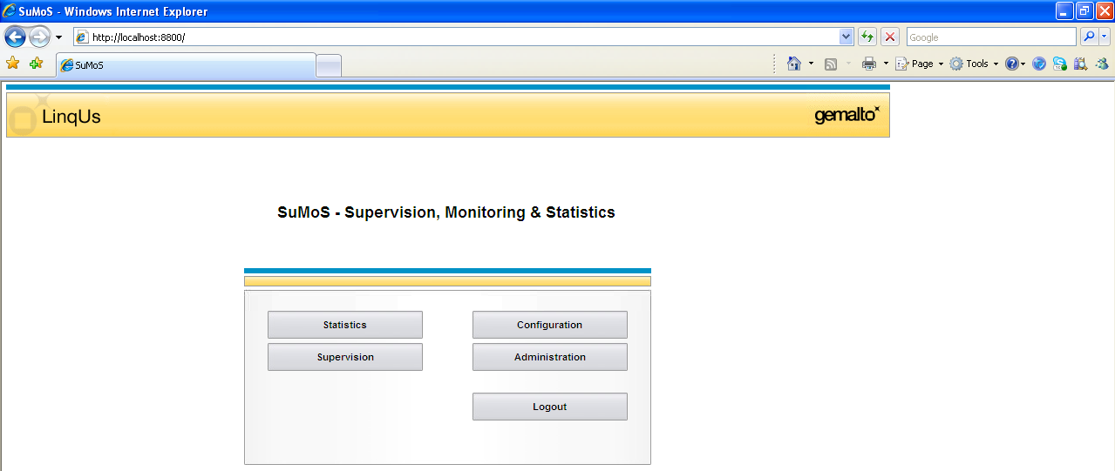
Interface principal. SuMoS – Supervisión, Monitoreo & Estadísticas

Slide 18
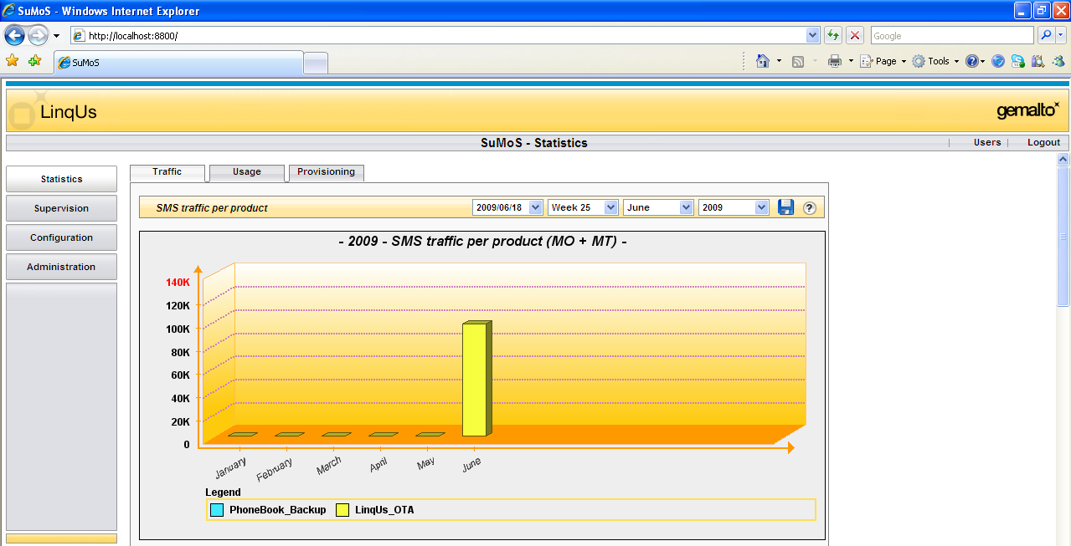
Estadísticas. SuMoS – Supervisión, Monitoreo & Estadísticas

Slide 19
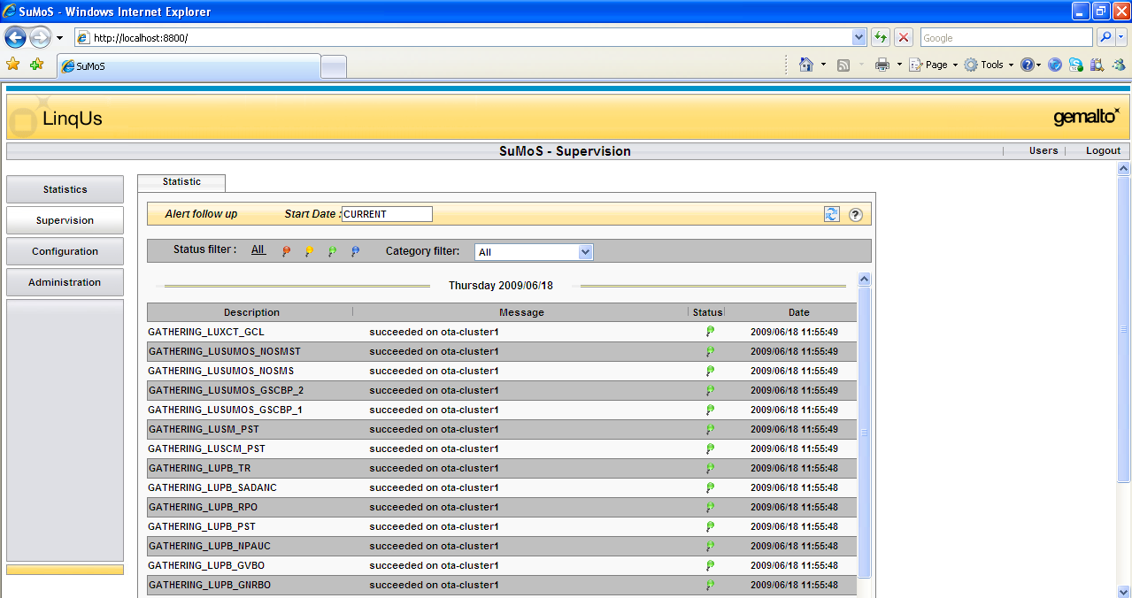
Supervisión. SuMoS – Supervisión, Monitoreo & Estadísticas

Slide 20
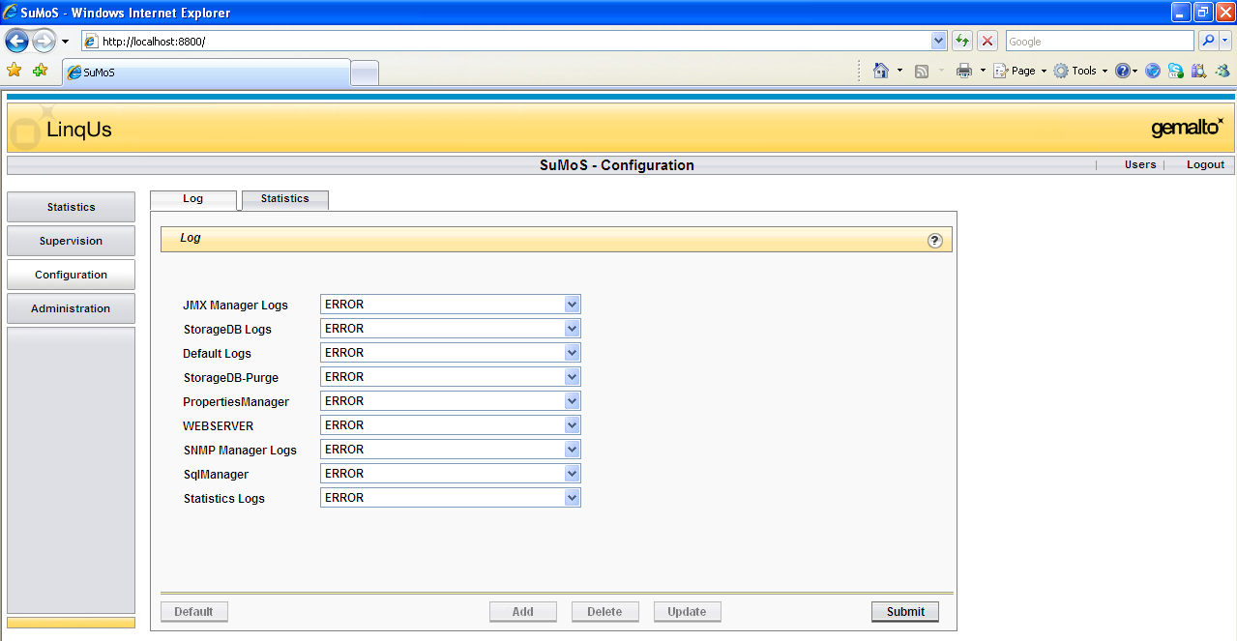
Configuración. SuMoS – Supervisión, Monitoreo & Estadísticas

Slide 21
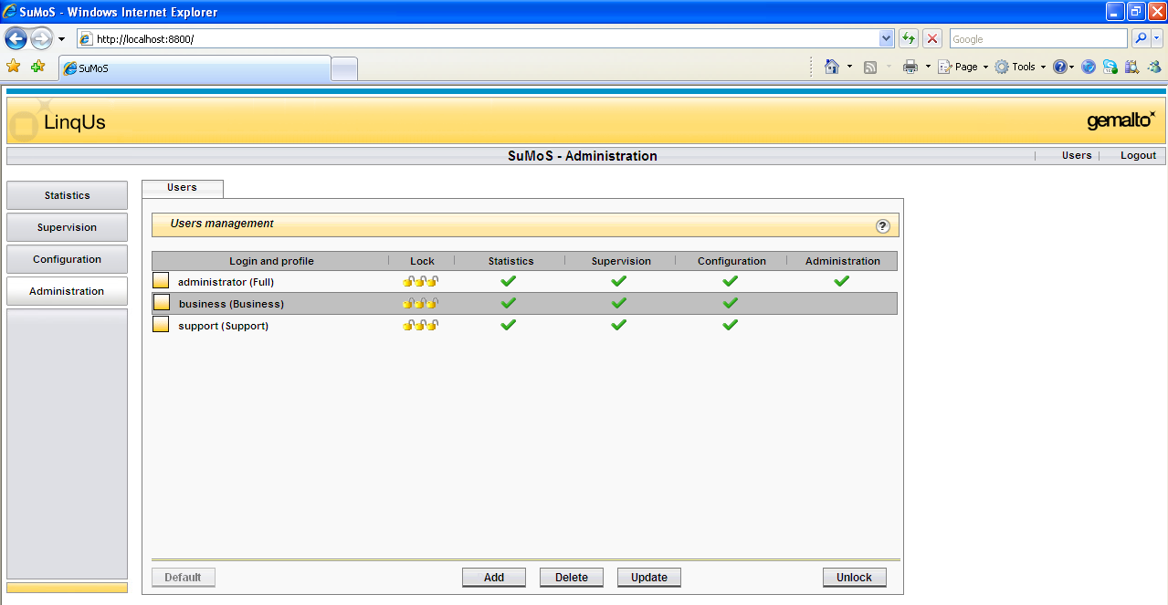
Administración. SuMoS – Supervisión, Monitoreo & Estadísticas

Slide 22
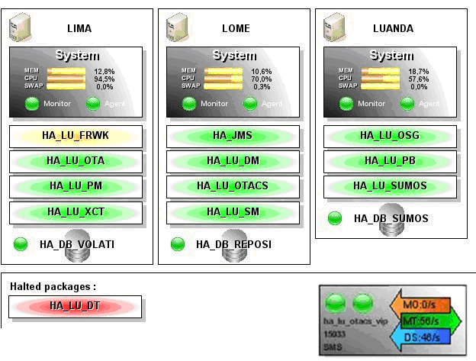
Monitoreo Recuadros Componente & base de datos & Driver & HA Visibilidad de paquete …

Slide 23
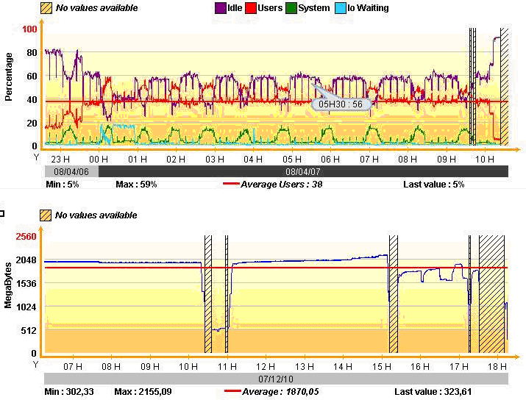
Monitoreo CPU & Memoria

Slide 24
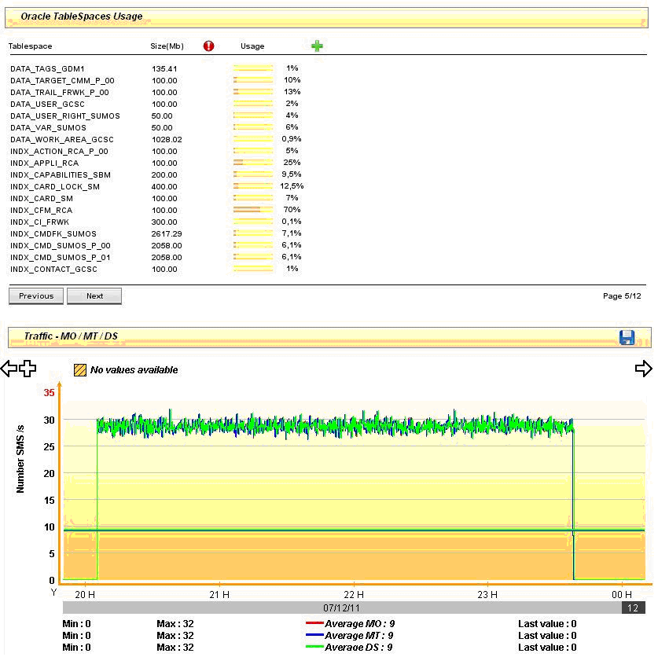
Monitoreo DB & Tráfico

Slide 25
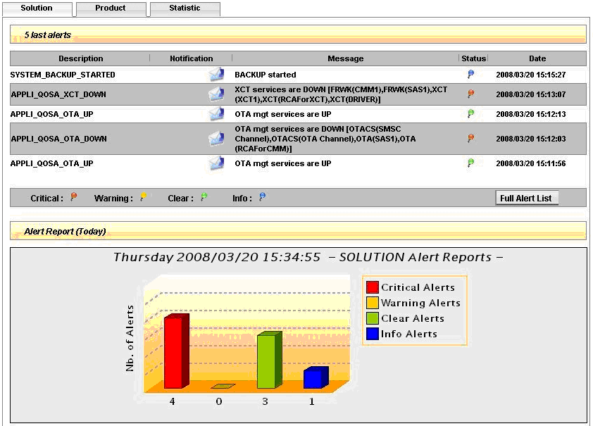
Supervisión Últimas 5 alertas

Slide 26
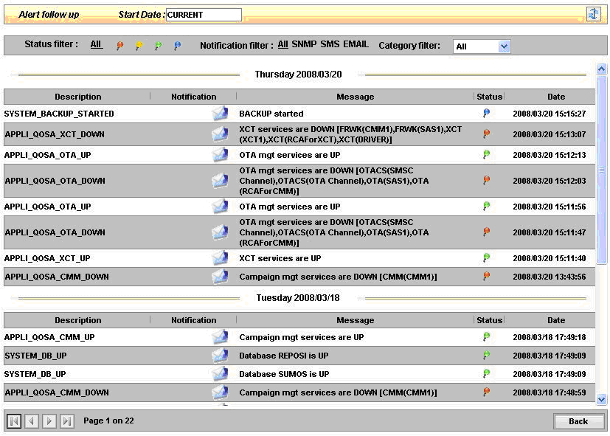
Supervisión Lista Completa de Alertas

Slide 27
Resolución de Problemas (Troubleshooting)
Stats en blanco:
Verificar el historial de auditoríal / Modo base de Datos
Faltan Algunos stats:
Verificar si existe alguna Alerta Oracle para FRWK relacionada con el Historial de Auditoría. En caso afirmativo, aumenta el tamaño de los espacios en la tabla o incrementa los archivos de datos.
Errores durante la fase de recopilación (alertas de supervisión ):
Corra de nuevo, de manera manual los scripts respectivos (debe hacerse una revisión diaria para medir el historial de auditoría y la politica de escritura cíclica)
Errores durante la fase de procesamiento (alertas de supervisión ):
Verifique la cantidad total de tiempo tomado por los scripts recopilados. Quizá el intervalo de 4 horas ya no es suficiente (debido a que la DB se incrementa)
Reevalúe los tiempos de crontab y corra, de manera manual, el script de procesamiento para el día correspondiente.

